Slide 1
Bµi 10
PHÐP CỘNG TRONG PH¹M VI 10
TIẾT 4

Slide 2
KHỞI ĐỘNG

Slide 3

SỐ O TRONG PHÉP CỘNG

Slide 4
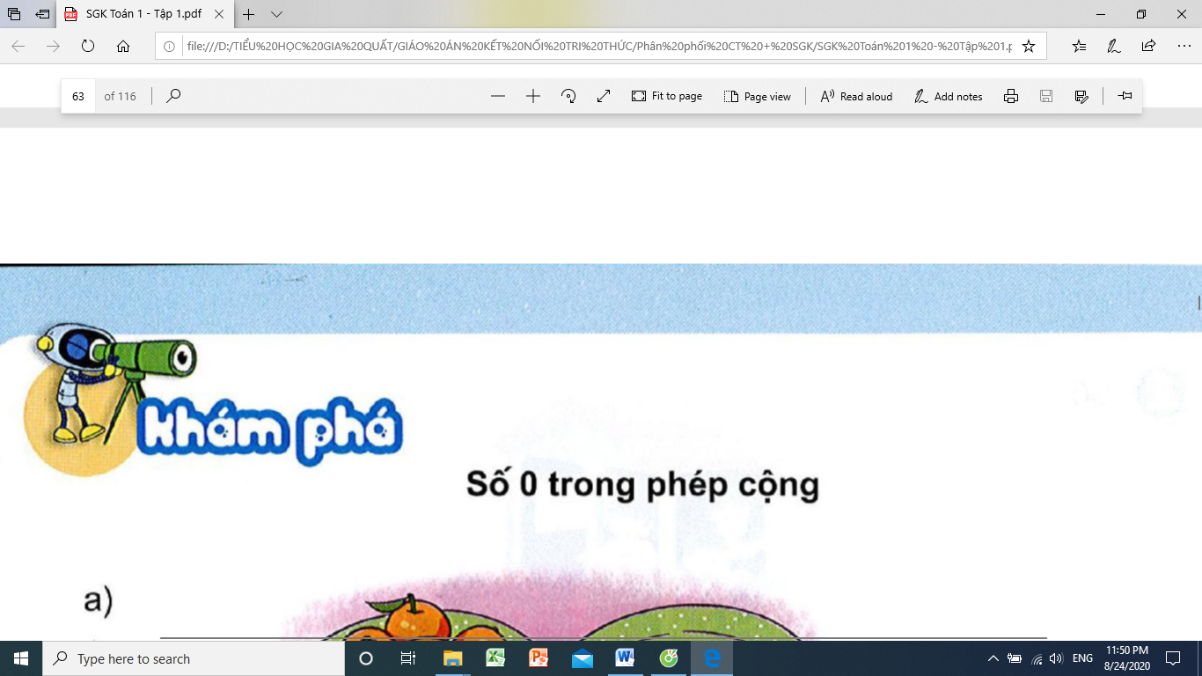

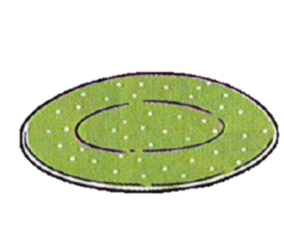
4
+
0
=
4

Slide 5
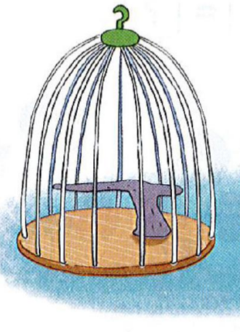

0
+
2
=
2
2
+
0
=
2

Slide 6

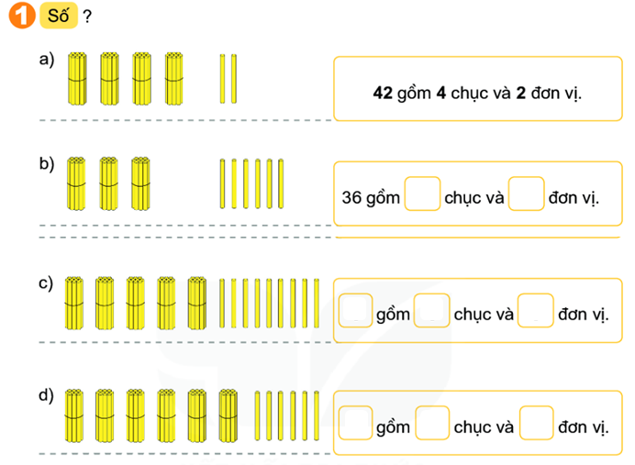
6
+
0
=
6
6 + 0 = 0 + 6
0
+
6
=
6

Slide 7
Ghi nhớ: một số cộng với 0 bằng chính số đó
0 cộng với một số bằng chính số đó
6
+
0
=
6
6 + 0 = 0 + 6
0
+
6
=
6

Slide 8
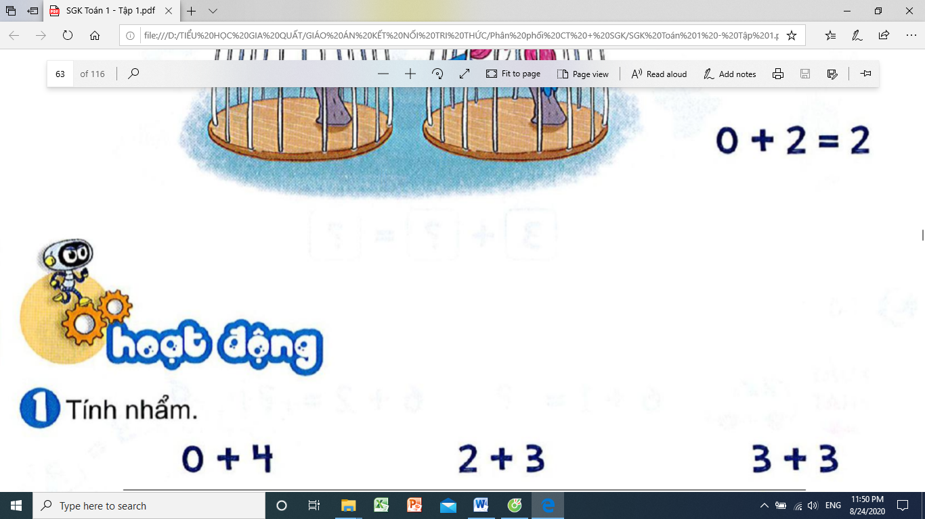
0 + 4 =
4 đ
2 + 3 =
5
3 + 3 =
6
0 + 5 =
3 + 1 =
4
5
4 + 2 =
6
6 + 0 =
2 + 2 =
4
1 + 4 =
5
6

Slide 9
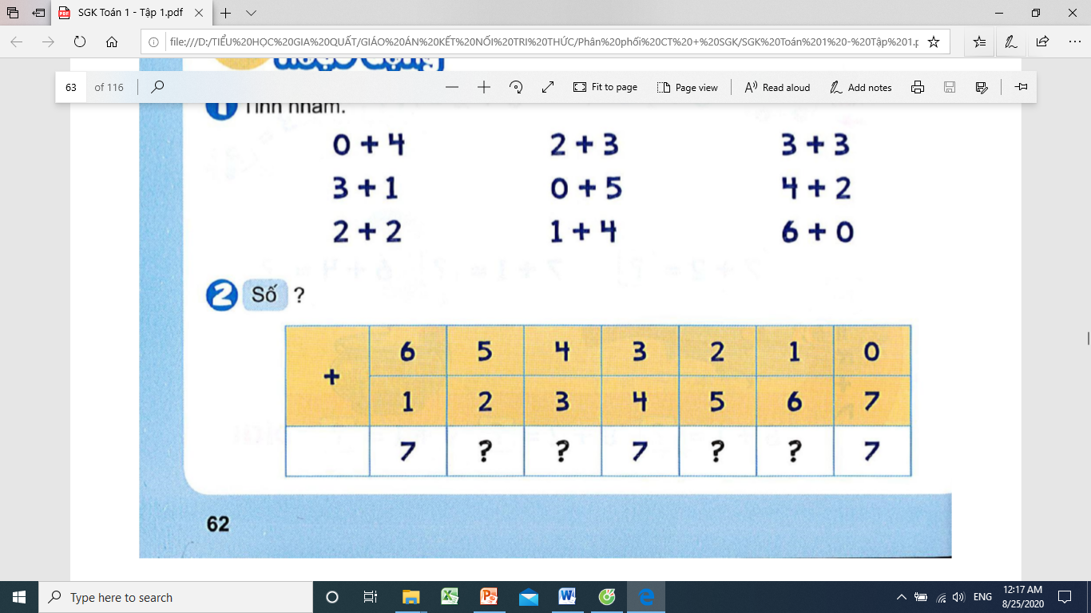
+ | 6 | 5 | 4 | 3 | 2 | 1 | 0
 | 1 | 2 | 3 | 4 | 5 | 6 | 7
7
?
?
?
?
7
7
7
7
7
7
6 + 1 = 7
1 + 6 = 7
5 + 2 = 7
2 + 5 = 7
4 + 3 = 7
3 + 4 = 7

Slide 10
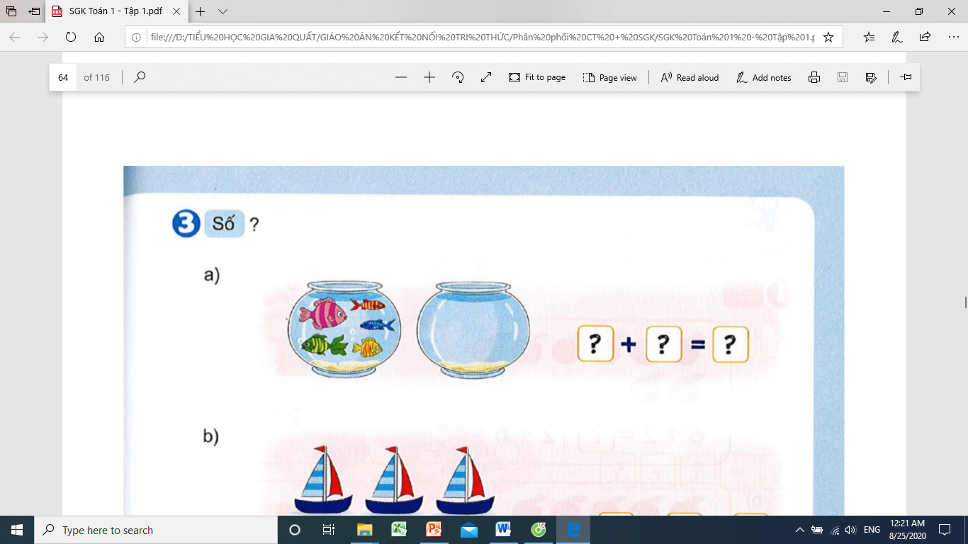
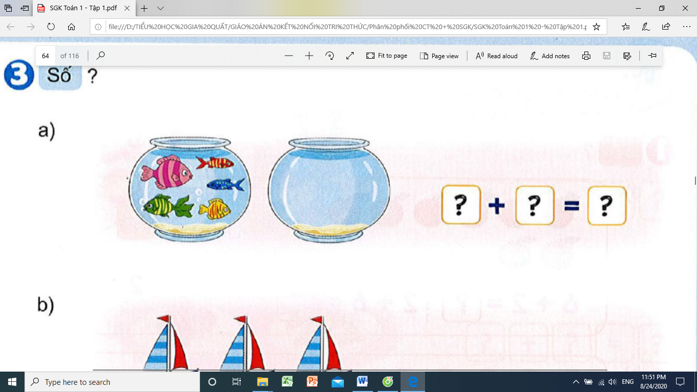
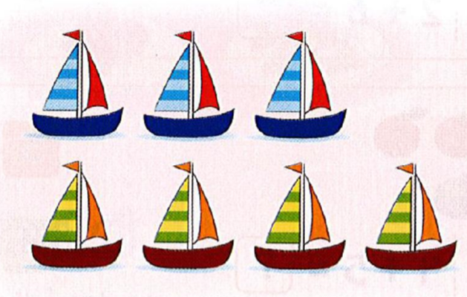
a.
5
0
5
0
5
5
b.
3
4
7
4
3
7

Slide 11
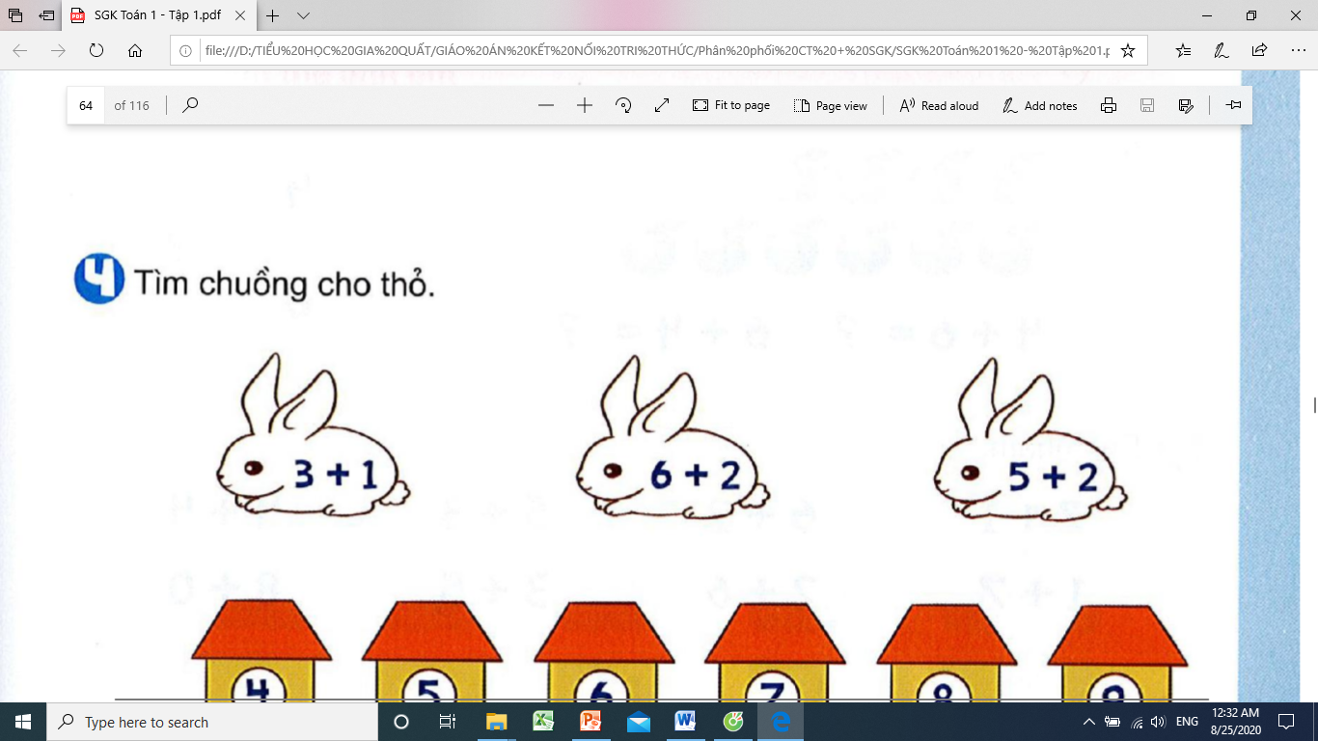
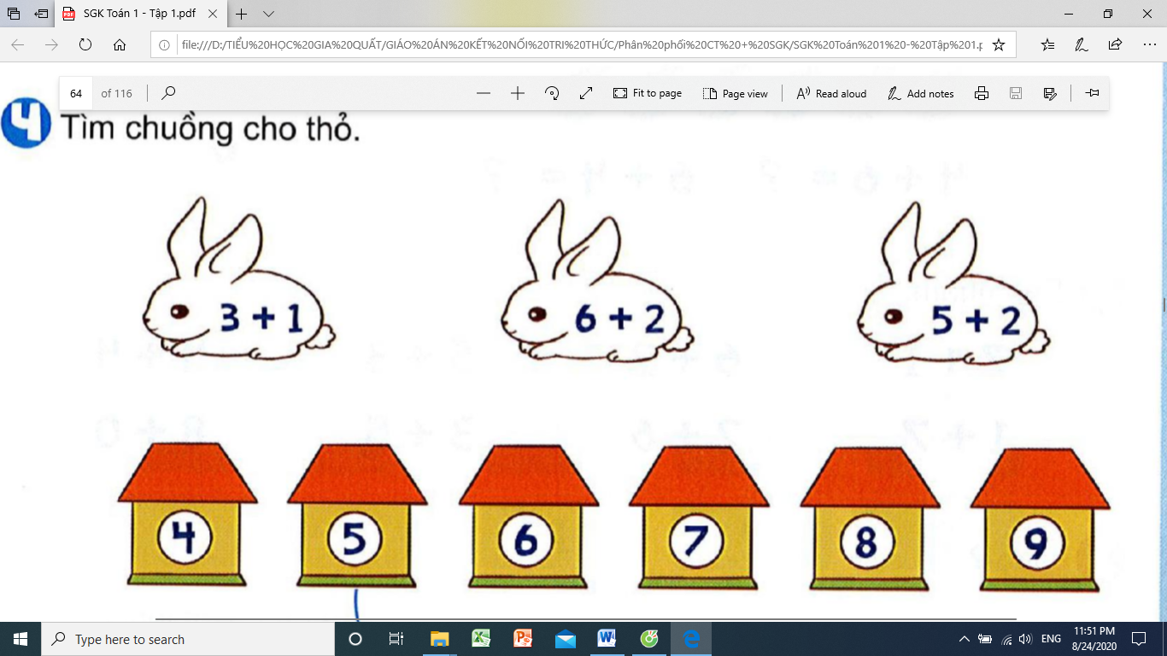
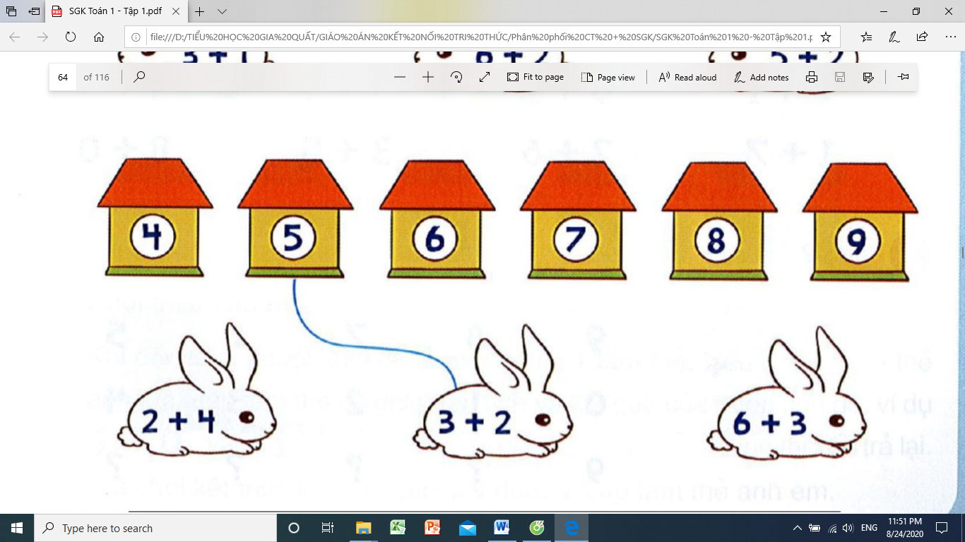

Slide 13

CỦNG CỐ - DẶN DÒ

